Slide 1
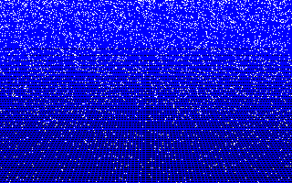
Gravitatie en kosmologie
FEW cursus
Jo van den Brand & Joris van Heijningen
Sferische oplossingen: 10 November 2015

Slide 2
Inhoud
Inleiding
  Overzicht
Klassieke mechanica
  Galileo, Newton
  Lagrange formalisme
Quantumfenomenen
  Neutronensterren
Wiskunde I
  Tensoren
Speciale relativiteitstheorie
  Minkowski
  Ruimtetijd diagrammen
  Lagrangiaan en EM
Wiskunde II
  Algemene coördinaten
  Covariante afgeleide
Algemene relativiteitstheorie
  Einsteinvergelijkingen
  Newton als limiet
  Sferische oplossingen
  Zwarte gaten
Kosmologie
  Friedmann
Gravitatiestraling
  Theorie en experiment

Slide 3
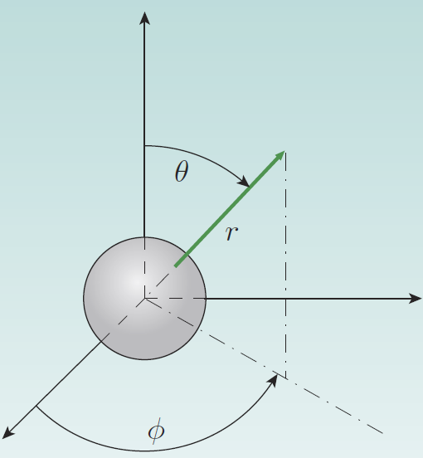




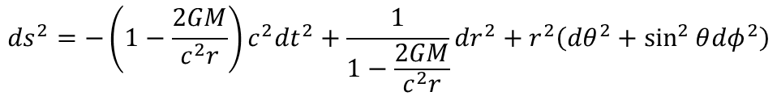

Schwarschild ruimtetijd
Schwarzschild ontdekte in 1916 de eerste exacte oplossing van de Einstein vergelijkingen. Het is een vacuümoplossing voor de metriek van ruimtetijd buiten een sferisch symmetrische massaverdeling:
$${ds}^{2}=−\left(1−\frac{2GM}{c^{2}r}\right){c^{2}dt}^{2}+\frac{1}{1−\frac{2GM}{c^{2}r}}{dr}^{2}+r^{2}\left({dθ}^{2}+\sin^{2}{θ{dφ}^{2}}\right)$$
We zien de Schwarzschild coördinaten en metriek $g_{μν}\left(x\right)$
De metriek hangt niet van de tijd t af
De metriek is sferisch symmetrisch en voor constante r en t geldt
$${dΣ}^{2}=r^{2}\left({dθ}^{2}+\sin^{2}{θ{dφ}^{2}}\right)$$
$${ds}^{2}=−\left(1−\frac{2GM}{c^{2}r}\right){c^{2}dt}^{2}+\left(1+\frac{2GM}{c^{2}r}\right){dr}^{2}+r^{2}\left({dθ}^{2}+\sin^{2}{θ{dφ}^{2}}\right)$$
Limiet voor zwakke velden
Dit is conform de limiet voor een statisch, zwak veld met een Newtoniaanse gravitatiepotentiaal gegeven door
$$Φ=−\frac{GM}{r}$$
We associeren de constante M in $g_{μν}\left(x\right)$ met de totale massa en de bron van kromming
We gebruiken de baan van een testmassa en de wet van Kepler om de bron van kromming M te bepalen (materie, straling, etc.). Er geldt
$$\frac{v^{2}}{R}={\left(\frac{2πR}{P}\right)}^{2}\frac{1}{R}=\frac{GM}{R^{2}}$$
$$P^{2}=\frac{4π^{2}}{GM}R^{3}$$
$$M=\frac{4π^{2}}{G}{\frac{R^{3}}{P^{2}} }^{}$$

Slide 4
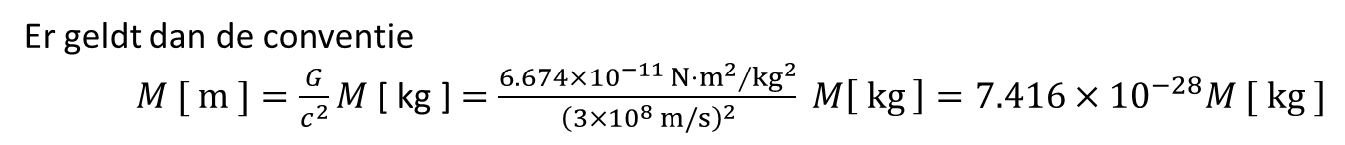
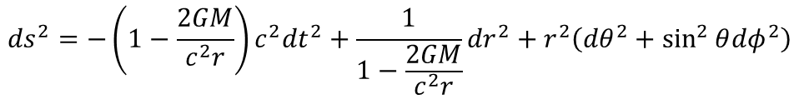
Geometrische eenheden
Schwarzschild metriek in [ kg m s ] eenheden
$${ds}^{2}=−\left(1−\frac{2GM}{c^{2}r}\right){c^{2}dt}^{2}+\frac{1}{1−\frac{2GM}{c^{2}r}}{dr}^{2}+r^{2}\left({dθ}^{2}+\sin^{2}{θ{dφ}^{2}}\right)$$
Als we c = 1 gebruiken, dan krijgen we [ kg m ] eenheden en hebben ruimte en tijd dezelfde eenheid: [ m ]
Er geldt dan de conventie $t \left[ \text{m} \right]=ct \left[ \text{s} \right]=3×{10}^{8}t [ \text{s} ]$
Deze natuurlijke eenheid is gebruikelijk in de SRT
Als we ook G = 1 gebruiken, dan kunnen we massa uitdrukken in lengte
Er geldt dan de conventie
$M [ \text{m} ]=\frac{G}{c^{2}}M$ [ kg ] $=\frac{6.674×{10}^{−11} N⋅m^{2}∕{kg}^{2}}{{\left(3×{10}^{8} m/s\right)}^{2}} M\left[ kg \right]=7.416×{10}^{−28}M [ kg ]$
Voorbeeld: de massa van de Zon is $M_{⨀}=1.47$ km en van de Aarde $M_{⨁}=0.44$ cm
Dergelijke geometrische eenheden zijn gebruikelijk in de ART

Slide 5
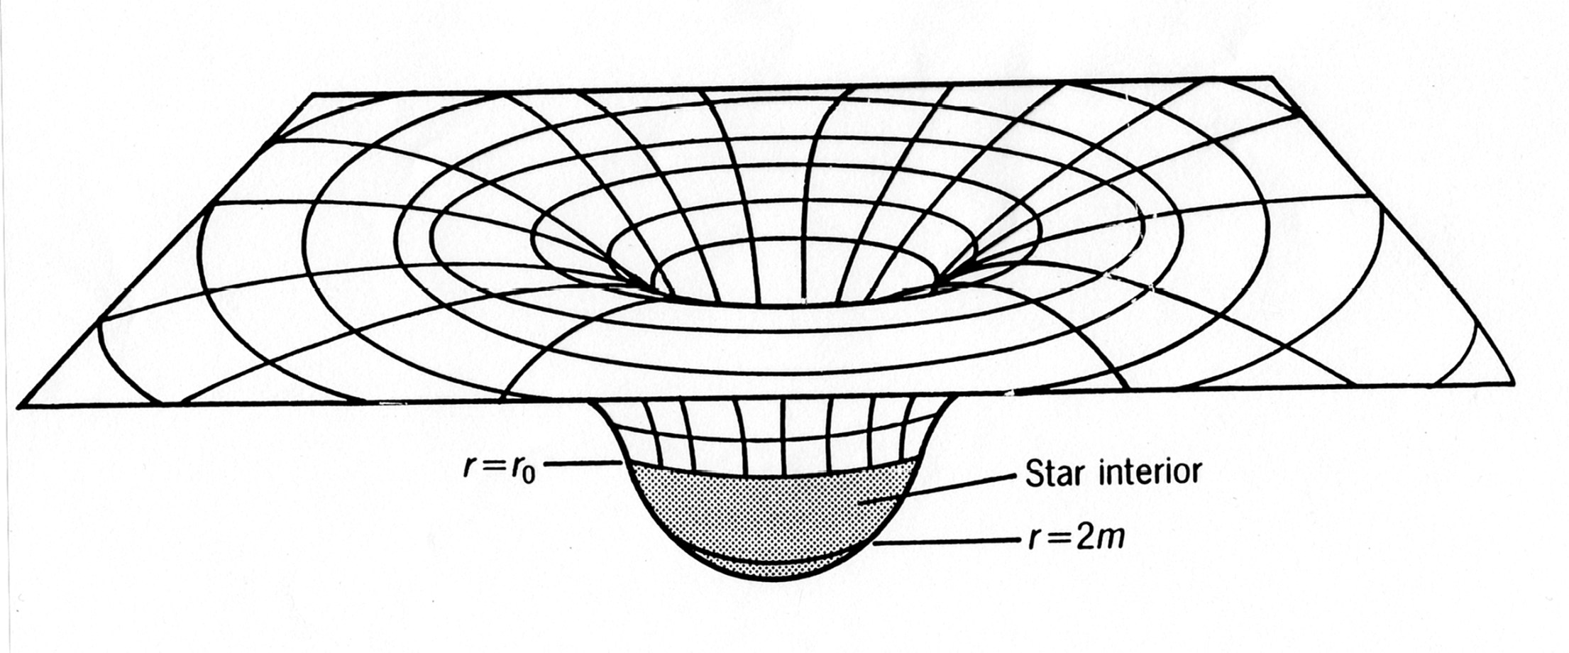
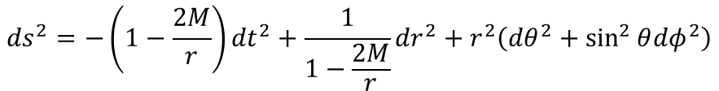
Singulariteiten in de Schwarzschild metriek
Schwarzschild metriek in [ kg m s ] eenheden
$${ds}^{2}=−\left(1−\frac{2GM}{c^{2}r}\right){c^{2}dt}^{2}+\frac{1}{1−\frac{2GM}{c^{2}r}}{dr}^{2}+r^{2}\left({dθ}^{2}+\sin^{2}{θ{dφ}^{2}}\right)$$
Schwarzschild metriek in geometrische eenheden
$${ds}^{2}=−\left(1−\frac{2M}{r}\right){dt}^{2}+\frac{1}{1−\frac{2M}{r}}{dr}^{2}+r^{2}\left({dθ}^{2}+\sin^{2}{θ{dφ}^{2}}\right)$$
De limiet M = 0 or r → ∞ levert de Minkowski metriek in sferische coördinaten
Veel bronnen zijn sferisch symmetrisch: sterren, zwarte gaten, neutronensterren
Metriek singulier op r = 0 en r = 2M
r = 0 : Echte singulariteit met oneindige ruimtetijdkromming
r = 2M : Blijkt singulier vanwege keuze coördinatensysteem
Straal ster
Ster binnengebied

Slide 6
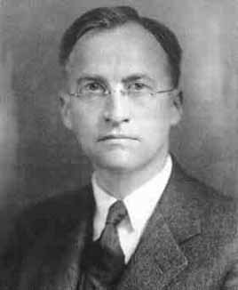







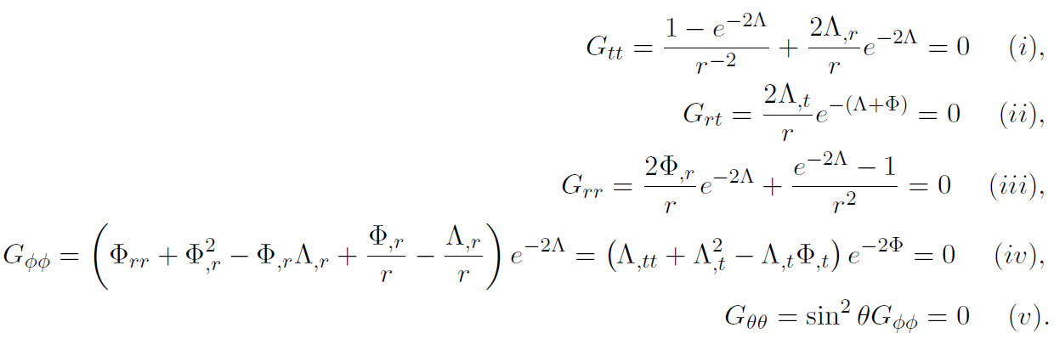



Theorema van Birkhoff
Meest algemene sferisch symmetrische metriek
Termen vanwege sferische symmetrie
Coördinatentransformatie:
Vul in
Kruisterm wordt dan
Kies f zodanig dat deze term nul wordt!
Herlabel t en schrijf
Gebruik de Einsteinvergelijkingen in vacuüm
(met (i))

Slide 7






Theorema van Birkhoff
Herdefinieer de tijd
Hiermee vinden we
Dit is een statische metriek!
Terwijl het systeem (sferisch symmetrisch) mag pulseren of ineenstorten
Volgende stap: los ODE (i) op
Substitueer
Dit heeft als oplossing
Merk op: M is willekeurige integratieconstante
Invullen levert Schwarzschildmetriek
Metriek moet asymptotisch vlak zijn (Minkowski als L = 0)

Slide 8



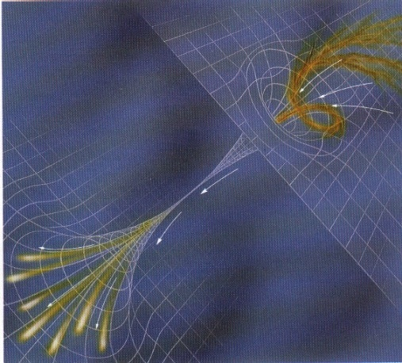
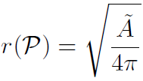



Interpretatie van de coördinaten
De hoeken en
In 2D hypervlakken met r = constant en t = constant schrijven we
Identiek aan beschrijving van een bol met constante straal in SRT
De hoeken en zijn de hoeken op een bol
De straal r
Oppervlak in gekromde ruimte wordt gegeven door (g⁽²⁾ is gereduceerde metriek)
Straal r wordt gegeven door oppervlak van een bol
Moeilijk om de tijd te meten
Eigenschappen
Tijdsonafhankelijke afstanden tussen lijnen van constante
Orthogonaliteit met t = constant hypervlakken
Asymptotisch equivalent met Minkowski-tijd

Slide 9
Interpretatie van de coördinaten
We onderzoeken nu het verband tussen de waarden van coördinaten en de fysisch relevante intervallen van tijd en afstand
Als we in een uitdrukking geconfronteerd worden met de variabelen t en r, dan is het verleidelijk om direct te denken aan tijd en afstand tot de oorsprong
In de ART zijn coördinaten slechts markeringen om gebeurtenissen aan te duiden. Ze hebben geen directe metrische significantie
We onderscheiden drie locale referentiesystemen:
Dat van een vrij-vallende waarnemer: hierin is gravitatie “uitgezet” en geldt de SRT met bijbehorende Minkowski metriek
Een systeem dat in rust is op een bepaalde locatie. Deze waarnemer moet iets doen om te voorkomen dat hij vrij valt. SRT kan locaal gebruikt worden, maar er moet dan wel een fictieve gravitatiekracht ingevoerd worden
Het systeem van een waarnemer die zich op grote afstand van M bevindt. Hier is ruimtetijd weer vlak en geldt de SRT

Slide 10
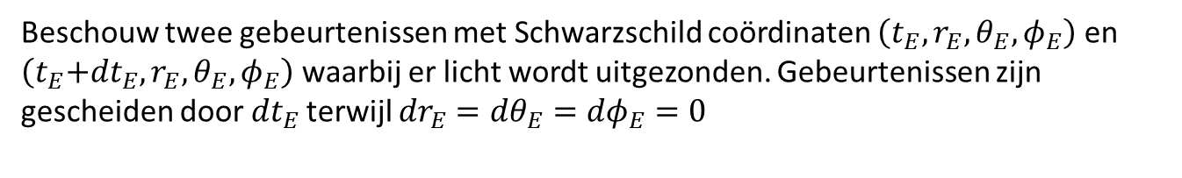



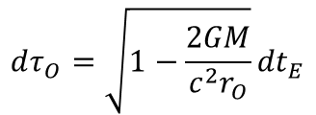
Gravitationele roodverschuiving
Beschouw twee gebeurtenissen met Schwarzschild coördinaten $\left(t_{E},r_{E},θ_{E},φ_{E}\right)$ en $\left(t_{E}{+dt}_{E},r_{E},θ_{E},φ_{E}\right)$ waarbij er licht wordt uitgezonden. Gebeurtenissen zijn gescheiden door ${dt}_{E}$ terwijl ${dr}_{E}={dθ}_{E}={dφ}_{E}=0$
De ruimtetijd afstand is dan
$${ds}^{2}=−c^{2}{dτ}^{2}=−\left(1−\frac{2GM}{c^{2}r_{E}}\right){c^{2}dt}^{2}$$
De proper time tussen de events zoals gemeten door een klok in rust ter plaatse is
$$dτ_{E}=\sqrt{1−\frac{2GM}{c^{2}r_{E}}}{dt}_{E}$$
Tijdverschil gemeten met een plaatselijke klok is minder dan het coördinatenverschil ${dt}_{E}$
Een waarnemer in rust op een andere locatie $r_{O}$ vindt voor het coördinatenverschil ${dt}_{O}$ dezelfde waarde ${dt}_{O}={dt}_{E}$
De ruimtetijd afstand op die locatie is dan
$${ds}_{O}^{2}=−c^{2}{dτ}_{O}^{2}=−\left(1−\frac{2GM}{c^{2}r_{O}}\right)c^{2}{dt}_{O}^{2}=−\left(1−\frac{2GM}{c^{2}r_{O}}\right)c^{2}{dt}_{E}^{2}$$
$$dτ_{O}=\sqrt{1−\frac{2GM}{c^{2}r_{O}}}{dt}_{E}$$
De proper time tussen de waarnemingen van beide signalen is
Voor een waarnemer op $r=∞ \text{vinden} \text{we}{ dt}_{E}=dτ_{∞}$
$$dτ_{∞}=\frac{{dτ}_{E}}{\sqrt{1−\frac{2GM}{c^{2}r_{E}}}}$$
We vinden de gravitationele roodverschuiving

Slide 11
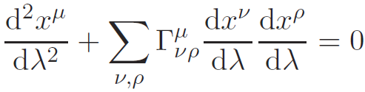
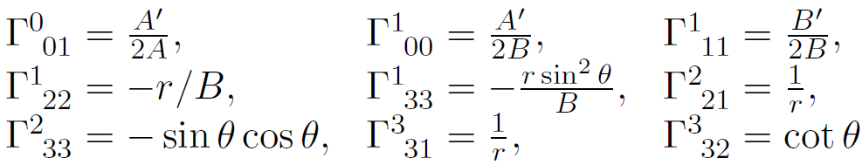




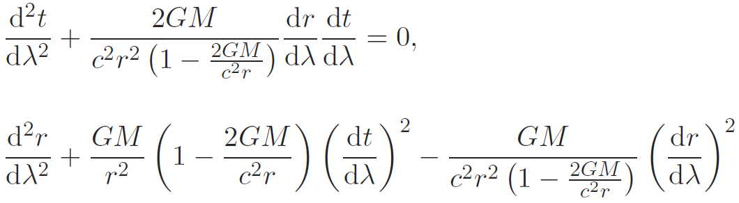
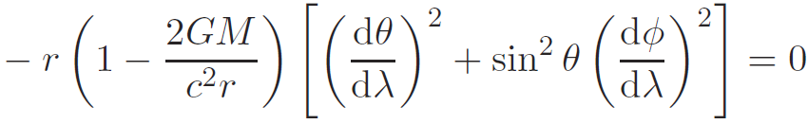
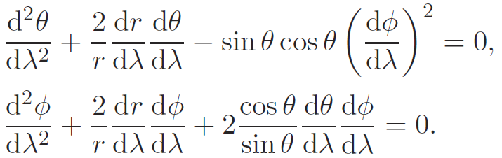
Geodetische beweging
We vinden de wereldlijn van een testmassa uit de vergelijking voor een geodeet
We dienen alle connectiecoëfficienten te bepalen (huiswerk)
Hiermee vinden we de volgende vier differentiaalvergelijkingen
We kunnen het vinden van oplossingen simplificeren door gebruik te maken van bewegingsconstanten of van een Lagrangiaanse behandeling

Slide 12
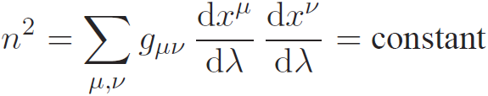
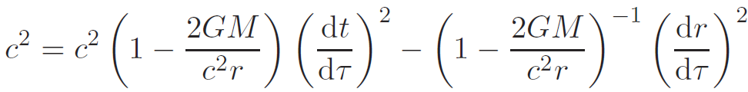
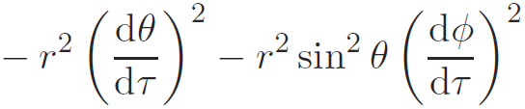
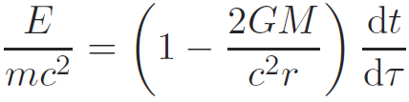



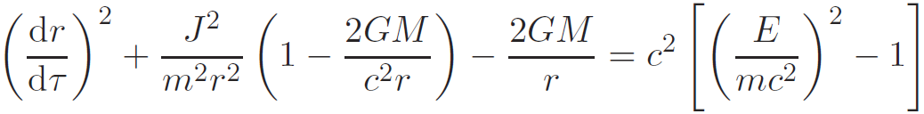
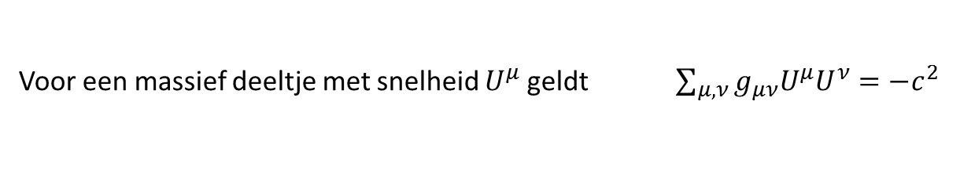

Bewegingsconstanten
De norm van de raakvector blijft behouden langs een geodeet. Er geldt
Voor een massief deeltje met snelheid $U^{μ}$ geldt $\sum_{μ,ν}{g_{μν}U^{μ}U^{ν}}=−c^{2}$
We vinden dan $n^{2}=−c^{2}$
Metriek invullen levert
Er zijn diepe relaties tussen symmetrieën en behouden grootheden. Zo hangt bijvoorbeeld de Schwarzschild metriek niet van de tijd af en dit leidt tot behoud van energie
Invariantie onder rotaties geeft sferische symmetrie en leidt tot behoud van impulsmoment
Een behouden grootheid met de rol van totale energie
Behoud van impulsmoment (een vector) leidt tot drie behouden scalaire grootheden. Typisch gebruikt met de grootte per massa eenheid J/m en twee hoeken voor de richting
Wij kiezen de coördinaten zo dat en dus voor de richting
De derde conditie is dan
We vinden

Slide 13


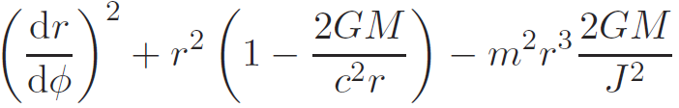
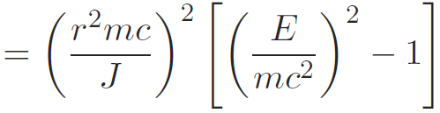

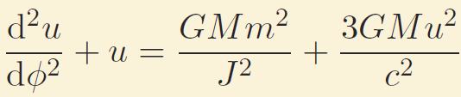
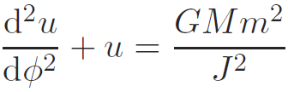

Baanbeweging
We vinden de baan in het vlak door $r$ uit te drukken als functie van $φ$
We hebben een differentiaalvergelijking voor $r(τ)$
Gebruik en
Invullen
Verandering van variabele
Baanvergelijking
Newtoniaanse analyse levert
De relativistische term kan verwaarloosd worden voor kleine u en we vinden hiermee weer Newtoniaanse banen als de afstand tot de ster groot is
Dicht bij de horizon spelen relativistische effecten een grote rol

Slide 14
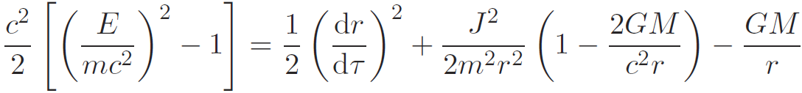

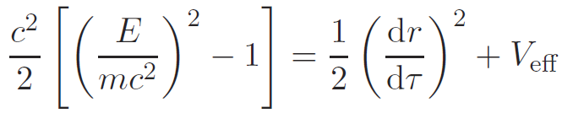
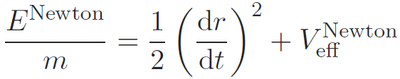
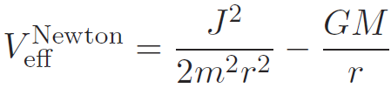
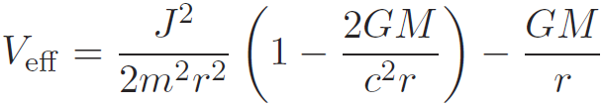
Effectieve potentiaal
We herschrijven
En benadrukken de rol van energie
Bewegingsconstante bepaald door baanenergie
Kinetische term
Effectieve potentiaal
We vinden
Newtoniaanse analyse: met
Vergelijken levert
Relativistische term

Slide 15
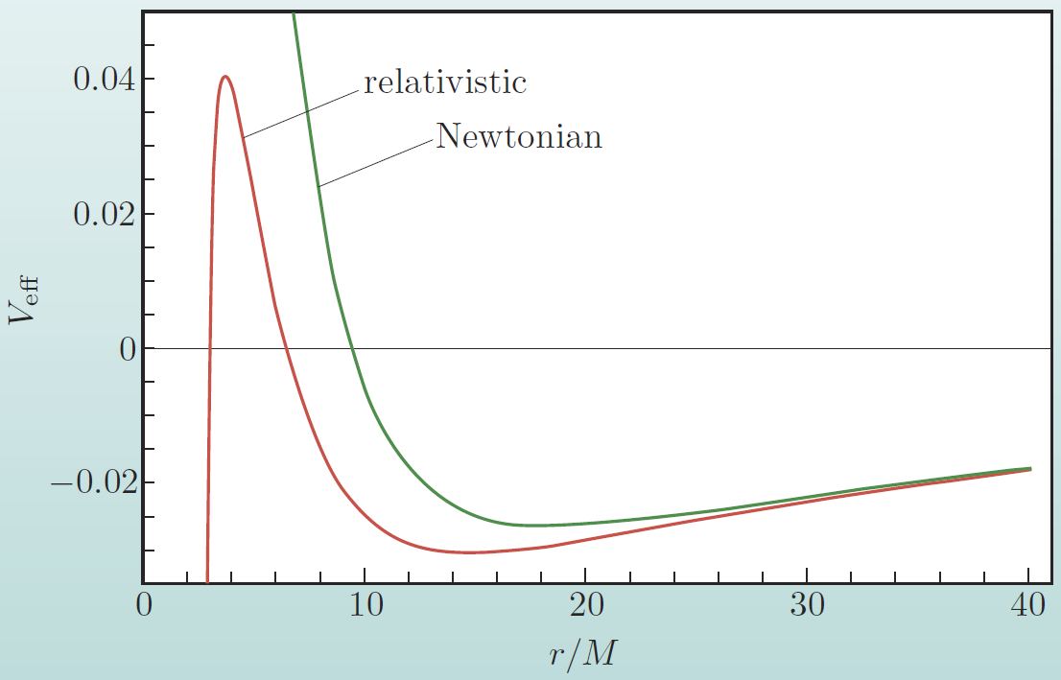
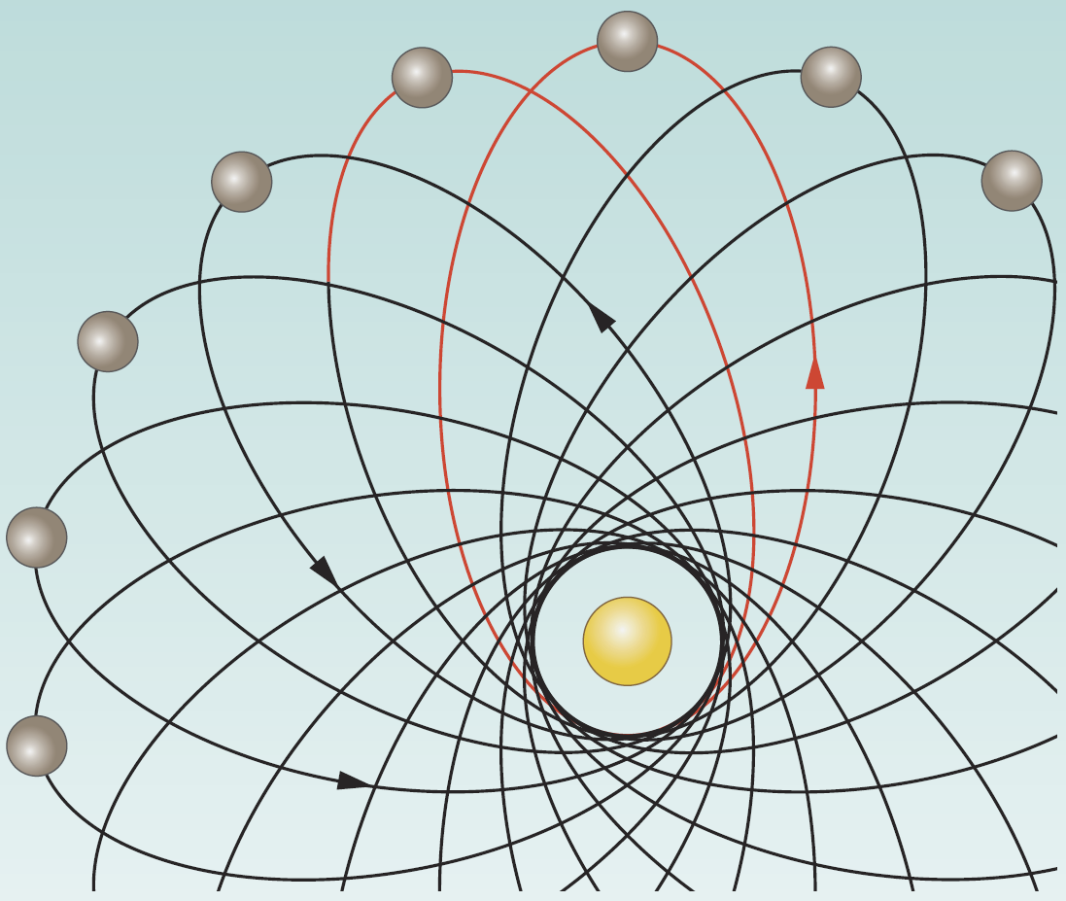

Effectieve potentiaal
Effectieve potentiaal voor baanbeweging van een deeltje met impulsmoment J
relativistisch
Newtoniaans
In de klassieke mechanica is impulsmoment J de bron van een oneindig hoge potentiaalbarriërre die deeltjes verbiedt r = 0 te bereiken
In de Schwarzschild metriek is er ook een ondergrens voor de straal van een stabiele cirkelvormige baan (ISCO – Innermost Stable Circular Orbit), die overeenkomt met
Ook vinden we een perihelium verschuiving (de baan is geen ellips). Mercurius: 43”/eeuw Dat zijn 12 miljoen omwentelingen per rozet

Slide 16

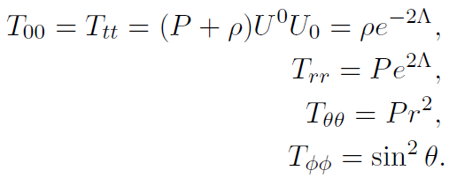










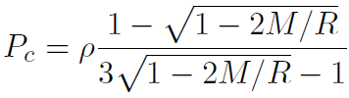
Relativistische sterren
Algemene metriek
Beschouw statische sterren; enkel
Energie-impuls tensor (perfecte vloeistof)
Introduceer
Einsteinvergelijkingen
Er geldt
Energie en impulsbehoud
Druk-dichtheidsrelatie
Tolman-Oppenheimer-Volkof vergelijking
Dit geeft

